Slide 1

Nasjonal brukerundersøkelse for deltakere i opplæring i norsk, samfunnskunnskap og introduksjonsprogram
Veiledning til deltakere

Slide 2

Temaer i undersøkelsen
Du svarer på spørsmål om hva du synes om:
- Norskopplæringen
- Introduksjonsprogrammet
Det er faste svaralternativer du velger mellom

Slide 3

Hvorfor skal du delta?
Vi vil vite hva du mener om opplæringen, slik at tilbudet kan bli bedre
Kommunen får kunnskap om dine erfaringer
Kommunen kan gi et bedre opplæringstilbud

Slide 4

Om nasjonal brukerundersøkelse
Undersøkelsen er anonym og frivillig
Det tar ca. 20-40 minutter å svare på undersøkelsen
Tilgjengelig på mange språk med tekst og lyd

Slide 5

Informasjon før du svarer på undersøkelsen
Du må svare på alle spørsmålene, men kan velge «vet ikke» eller «ønsker ikke å svare»
Undersøkelsen må fullføres i én omgang
Klikk «Neste» for å gå videre til hvert spørsmål
Du kan prøve demoversjon først for å bli kjent med undersøkelsen

Slide 6


Hvordan svarer du på undersøkelsen?
Trinn 1-4

Slide 7
Trinn 1
Få tilgang til undersøkelsen
Du trenger en svarlenke eller QR-kode (digital kode)
Du mottar svarlenke eller QR-kode fra kommunen

Slide 8
Trinn 2
Start undersøkelsen
Bruk svarlenke eller QR-kode som du har fått av kommunen
Pek på lenken, eller klikk eller skann QR-koden

Slide 9
Trinn 3
Velg ett språk
Klikk på det språket du ønsker
Du kan endre valg av språk underveis i undersøkelsen
Velg deretter «Neste»

Slide 10
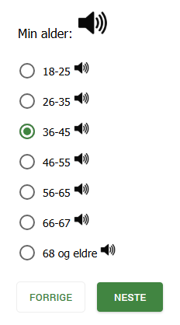
Trinn 4
Svar på spørsmålene
Les spørsmålet
Trykk for å lytte til spørsmålet og svaralternativer
Legg inn ditt svar
Velg deretter «Neste»

Slide 11


Takk for at du deltar

